Slide 1






学党史 悟精神 办实事 开新局
精神价值与时代内涵

Slide 2
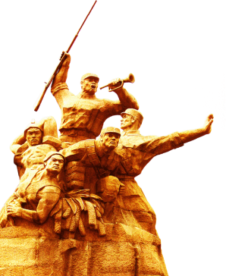


学党史 悟精神 办实事 开新局
目录
壹
历史回眸：新中国从这里走来
贰
内涵解析：西柏坡精神的核心要义
DIRECTORY
叁
当代价值：永不过时的精神财富
肆
践行传承：走好新的赶考之路

Slide 3



历史回眸：新中国从这里走来

Slide 4



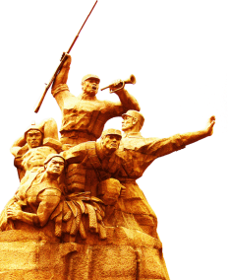
新中国从这里走来
历史回眸：新中国从这里走来
这是作家阎涛在西柏坡纪实《东行漫记》中的一句对西柏坡的概括

Slide 5

西柏坡
历史回眸：新中国从这里走来
西柏坡位于太行山东麓、滹沱河北岸柏坡岭下，是河北省平山县西部山区的一个小山村。然而西柏坡不仅是中共中央在解放战争期间的重要指挥中心，也是中国共产党领导全国革命、最终取得胜利的重要历史见证地。
1947年5月党的中央工作委员会进驻西柏坡，1948年5月中共中央、人民解放军总部移驻西柏坡。一代伟人毛泽东和他的战友们在这里指点江山、运筹帷幄。
最后一个农村指挥所
一座不朽的丰碑
五大革命圣地之一

Slide 6
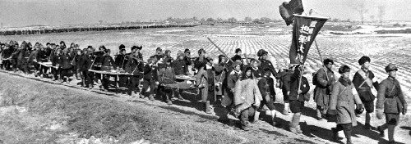
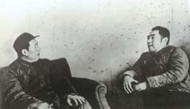
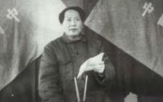
西柏坡时期的光辉实践
历史回眸：新中国从这里走来
一、领导土地改革运动
二、指挥三大战役
三、召开七届二中全会

Slide 7
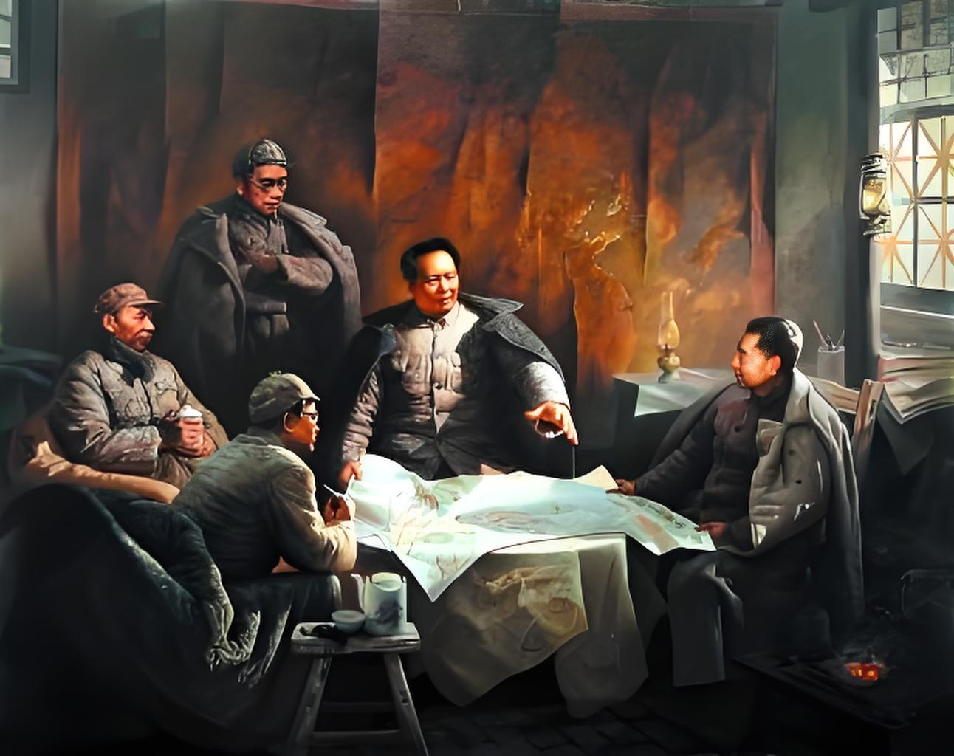
西柏坡时期的光辉实践
历史回眸：新中国从这里走来
指挥三大战役
党中央和毛泽东同志在指挥了辽沈、淮海、平津三大战役和20多次重大战役 。
这些战役是在不到四个月的时间里连续进行的，共歼灭了国民党军队154万人，使国民党赖以维持其反动统治的主要军事力量基本上被摧毁。为中国革命在全国的胜利奠定了基础

Slide 8

西柏坡
西柏坡与中国革命
历史回眸：新中国从这里走来
西柏坡会议（中国共产党七届二中全会）
在中国人民解放战争即将取得全国胜利的前夕，1949年3月5日至13日，中共中央在河北省平山县西柏坡村召开了七届二中全会。
出席会议的中央委员有：毛泽东、刘少奇、朱德、周恩来、任弼时、林伯渠、董必武、康生、张闻天、彭德怀、林彪等共34人
会议着重讨论了毛泽东的报告，通过了《中国共产党第七届中央委员会第二次全体会议决议》
全会批准了1945年6月党的七届一中全会以来中央政治局的工作，认为“中央的领导是正确的”

Slide 9
西柏坡
全会批准了1949年1月14日毛泽东主席对时局的声明；全会批准了由我党发起召开新政治协商会议及成立民主联合政府的建议。
会议还通过了《关于军旗的决议》，规定中国人民解放军的军旗应为红底，加五角星，加“八一”二字。
最后，毛泽东代表中央政治局对全会作了结论报告。结论报告总结了“党委会的工作方法”的12条经验，强调要发扬党内民主，加强集体领导，改进工作作风和工作方法。号召各级干部要学好马列的12本书，并决定了以下几个方面的问题：
一、确定了促进革命迅速取得全国胜利的各项方针。
二、决定将党的工作重心由乡村转到城市。
三、决定了党在全国胜利后的一系列基本政策。
四、强调要加强党的思想建设，防止资产阶级思想的腐蚀。

Slide 10


内涵解析：西柏坡精神的核心要义

Slide 11

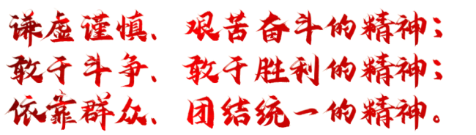
西柏坡
精神内涵
内涵解析：西柏坡精神的核心要义
--由毛泽东同志在中国共产党七届二中全会上的讲话中提出的“两个务必”发展而来

Slide 12
西柏坡
精神解读
内涵解析：西柏坡精神的核心要义
谦虚谨慎、艰苦奋斗的优良作风精神
在党的七届二中全会上，毛泽东同志提出了著名的“两个务必”。他指出，夺取全国胜利，这只是万里长征走完了第一步，革命以后的路程更长，工作更伟大、更艰苦，因此：
务必使同志们继续地保持谦虚、谨慎、不骄、不躁的作风
务必使同志们继续地保持艰苦奋斗的作风

Slide 13
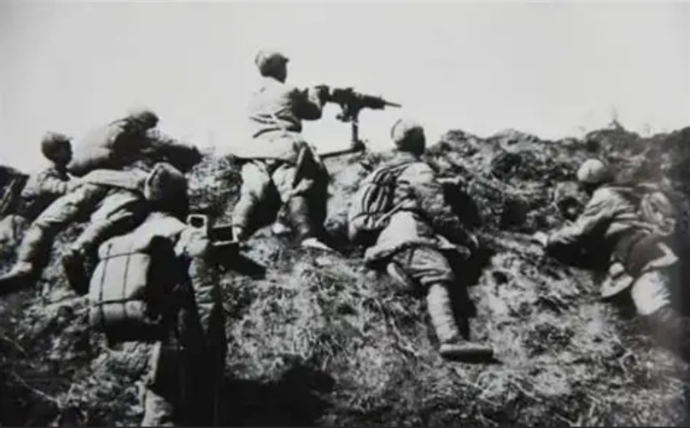
西柏坡
精神解读
内涵解析：西柏坡精神的核心要义
敢于斗争、敢于胜利的彻底革命精神
面对强大敌人，以非凡魄力决策并打赢战略决战。刚才讲的故事中很好的体现了中国共产党人在面对困难和挑战时，敢于迎难而上、敢于取得胜利的决心和勇气。
展现了将革命进行到底的坚定决心和无畏气概。

Slide 14
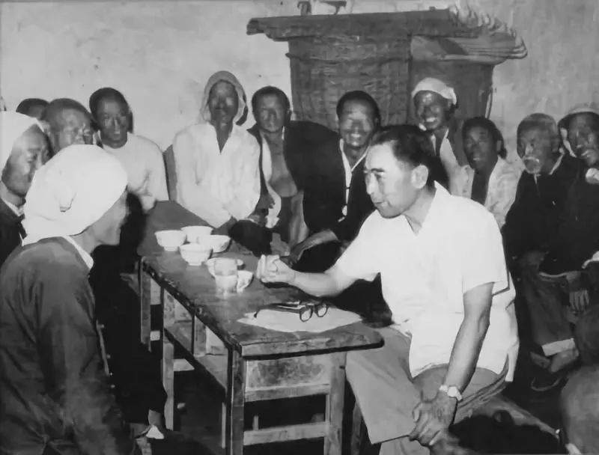
西柏坡
精神解读
内涵解析：西柏坡精神的核心要义
依靠群众、团结统一的民主精神
坚持群众路线，建立革命统一战线，强调一切为了人民、一切依靠人民。其中周恩来雨夜救村民的故事是很好的体现：
一天深夜，暴雨倾盆。周恩来工作时听到外面有哭声。他立刻冒雨出门查看，发现是一位村民的房子因大雨快要倒塌了。周恩来没有丝毫犹豫，马上指挥警卫班的战士帮助村民转移人员和财产。事后，他又专门派人帮助村民重修了房屋。
力量源于人民，智慧来自人民，胜利属于人民

Slide 15

当代价值：永不过时的精神财富
03

Slide 16
西柏坡
精神财富
当代价值：永不过时的精神财富
对全面从严治党
“两个务必”是党永葆先进性和纯洁性的“清醒剂”，是反对“四风”的强大思想武器。
对应对风险挑战
“敢于斗争、敢于胜利”的精神，激励我们面对复杂国际环境和国内改革发展任务，要勇于攻坚克难。
对践行初心使命
“依靠群众、团结统一”提醒我们始终坚持以人民为中心的发展思想，凝聚民族复兴的磅礴力量。
对推进民族复兴
“善于建设一个新世界”要求我们保持科学态度，不断学习，提升执政能力和建设水平。

Slide 17


践行传承：走好新的赶考之路

Slide 18
西柏坡
赶考之路
践行传承：走好新的赶考之路
“赶考”之路的含义
1949年3月23日，党中央从西柏坡启程前往北平。临行前，毛泽东主席意味深长地说：“今天是进京赶考的日子。” 周恩来同志笑着说：“我们应当都能考试及格，不要退回来。” 毛泽东坚定地说：“退回来就失败了。我们决不当李自成，我们都希望考个好成绩。”
“赶考”这个比喻，形象地说明了中国共产党人面对执政这场大考时的清醒和自觉。习总书记曾说过：“时代是出卷人，我们是答卷人，人民是阅卷人”。进入新时代，面对新题型，我们要以西柏坡精神为指引，走好新时代“赶考”之路。

Slide 19
西柏坡
赶考之路
践行传承：走好新的赶考之路
新时代的“赶考之路”
思想上： 始终保持“赶考”的清醒，常怀忧患意识，筑牢思想防线。
作风上： 践行“两个务必”，力戒骄娇二气，脚踏实地，勤俭节约。
行动上： 敢于担当作为，在自己的岗位上发扬斗争精神，创造新业绩。
目标上： 将个人奋斗融入国家发展，为实现中华民族伟大复兴的中国梦贡献力量。

Slide 20
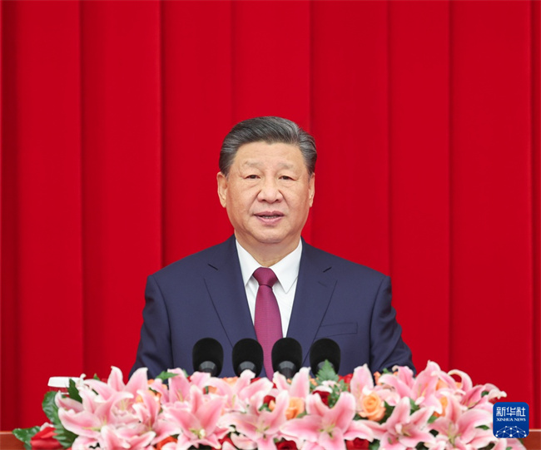

赶考之路
践行传承：走好新的赶考之路
习总书记说“过去一百年，中国共产党向人民、向历史交出了一份优异的答卷。现在，中国共产党团结带领中国人民又踏上了实现第二个百年奋斗目标新的赶考之路。”
让我们一起努力 ，去建设我们的祖国
弘扬西柏坡精神，继承发扬爱国主义品德

Slide 21
学党史 悟精神 办实事 开新局
感谢观看

